Slide 1
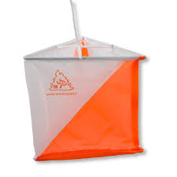
Séquence d’apprentissage en Course d’Orientation
CM2-6ème
Collège P. BELON – Ecole C. Souchu
M. THETIOT – M. LIARD

Slide 2
Plan :
I- Le contexte du projet
II- La séquence d’apprentissage
III – Les compétences travaillées et validées
IV – Bénéfices et limites

Slide 3
I- Le contexte :
2 établissements mitoyens + un professeur des écoles avec une Licence STAPS (éduc mot)
Depuis 5-6 ans : échanges réguliers sur 1 ou 2 séances : gym, rugby
Participation au conseil école-collège depuis sa création
Echanges avec les 3 écoles de rattachement du collège (danse)
Séquence d’apprentissage de 9 semaines

Slide 4
II- La séquence d’apprentissage
9 séances (cours de 2h)
La dernière séance se fera à Spay (lieu non connu mais avec des caractéristiques assez proches)
Finalité pour certain : Raid C3 (UNSS-USEP) (convention)

Slide 5
        CM2-6ème = CYCLE 3 = mêmes domaines du socle
Priorité au domaine 3 : la coopération ; au domaine 1 : les langages et au domaine 2 : les méthodes
        CYCLE 3 = mêmes attendus de fin de cycle
Connaitre et respecter les règles de sécurité qui s’appliquent à chaque environnement
Planifier son déplacement sur un parcours adapté à ses possibilités

Slide 6
Problématique :
Comment rendre qualitatif cet échange avec 43 élèves sur un complexe sportif ?

Slide 7
1- Mettre la priorité sur la coopération:
- Binômes CM2/CM2 ; 6ème /6ème puis CM2 /6ème
Mixte
Travail avec des fiches de suivi, autocorrection, respect des consignes, les différents rôles dans un binôme…

Slide 8
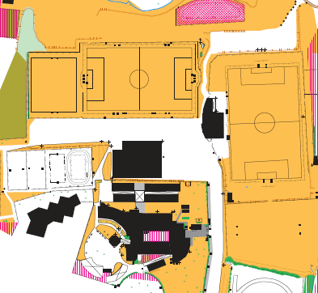
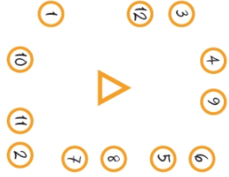
2- Mise en place de 2 ateliers pour augmenter le temps moteur :
- Un atelier avec carte du complexe (Suivi, mémo, réseau, vrai faux, grappe…)
- de la micro C.O. (Carré magique, billard, C.O. plots…

Slide 9
III- Les compétences travaillées et validées
Compétences travaillées :
Domaine 1 :
Alternance effort et concentration
Les échanges entre binôme, le vocabulaire, les choix d’itinéraire, la description de l’itinéraire…
Domaine 2 :
Utilisation de fiche de suivi, l’autocorrection (connaissance du résultat)
TICE (photos)
Domaine 3 :
Coopérer, pratiquer en sécurité
Tenir différents rôles : orienteur, observateur, suiveur, partenaire
Compétences validées :
Domaine 1 :
Acquérir une motricité spécifique d’orienteur -> course permanente à petite allure
Domaine 2 :
Indiquer un départ, un retour, un temps de course et le nombre de bonnes balises sur les documents.
Domaine 3 :
Aider ses camarades (fiches)
Observer le bon parcours d’un élève
Respecter les règles de sécurité

Slide 10
VI- Les bénéfices
Obliger de varier les situations (atelier micro C.O.)
Des élèves plus expérimentés en C.O.
(plus autonomes pour aider à installer, dans la méthodologie)
Fort dynamisme des Sports nature à l’UNSS et USEP (affiliation USEP, Cross Ouest France, raid cycle 3…) (Convention)
Les élèves apprennent à se connaitre
2 enseignants (+ 2 stagiaires) = regards et conseils différents
Temps de concertation et d’ajustement nécessaires
Ré exploitation en classe pour les CM2 (tableau à double entrée, légende…)
Plaisir d’accueillir l’année suivante

Slide 11
Et les limites…
43 élèves en début d’année, les 1ère séances sont un peu compliquées -> difficile d’identifier les besoins de chacun
Des écarts importants au niveau physique, compréhension, logique (7 élèves ont déjà vécu ce cycle l’année précédente) -> renouvellement
Cours très intense

